Slide 1
KELOMPOK 7
PRODUK INFORMASI : Akun Instagram Healthy_Care.id sebagai Platform Informasi kesehatan di tengah wabah Covid-19

Slide 2
Anggota Kelompok
Betha Mercy Ananda (071711633002)
Friska Dwi Pratiwi (071711633011)
Muhammad Syarifudin Alawi (071711633028)
Ridho Sasmito (071711633036)
Hafsah Syafriyan (071711633076)
Yodha Argya Pratama (071711633093)
Adji Haryo Prakoso (071611633001)

Slide 3
Latar Belakang Masalah
Penyebaran virus corona atau lebih dikenal dengan covid-19 merupakan salah satu pandemi yang bersifat global. Ketika covid-19 dinyatakan pendemi global pada 11 Maret 2020 oleh World Health Organization (WHO),
Dengan adanya laporan tersebut membuat kehebohan di masyarakat dan pemeintahan negara Indonesia. kehebohan tersebut timbul karena tidak adanya tindakan antipasi, pencegahan, dan penanggulangan terkait covid-19 di Indonesia.
Salah satu hoax yang ber edar di masyarakat menurut Kominfo adalah beredarnya pesan berantai di grup WhatsApp terkait kebijakan PSBB (Pembatasan Sosial Berskala Besar) yang akan diterapkan di Serang, Banten.
Pemaparan-pemaran diatas dapat diketahui bahwa penting untuk penulis agar menyediakan informasi yang kredibel di masyarakat agar masyarakat tidak merasa panik dan dapat mengerti terkait covid-19 baik dari segi tindakan pencegahan, tindakan ketika telah terjangkit covid-19. Meyediakan informasi tersebut penulis menggunakan media Instagram untuk menjangkau masyarakat agar masyarakat dapat dengan mudah untuk mengaks informasi yang diberikan oleh penulis.

Slide 4
Identifikasi Masalah
Permasalahan yang ditimbulkan dari produk informais yang dipilih seperti membutuhkan waktu yang lama untuk mencari sumber-sumber yang kredibel untuk informasi kesehatan terkait pandemi covid-19, sulitnya menentukan informasi karena pada saat ini terdapat informasi-informasi hoax yang beredar di masyarakat, serta membutuhkan waktu yang tidak sebentar untuk menganalis informasi kesehatan terkait pandemi covid-19 yang akan dipublish di media Instagram.
Rumusan Masalah
Berdasarkan dari latar belakang masalah, indetifiaksi masalah, maka penulis merumuskan masalah sebagai berikut : Bagaimana instagram dapat memengaruhi masyarakat dalam mencari informasi kesehatan ditengah-tengah pandemi Covid-19?
Maksud dan Tujuan
Dengan adanya pemberian informasi kesehatan terkait covid-19 dapat memberikan edukasi dan pemahaman kepada masyarakat.
1. Dengan adanya pemberian informasi kesehatan terkait covid-19 dapat mengurangi kecemasan yang terjadi di masyarakat.
2. Dapat menjadi sumber rujukan kesehatan terkait covid-19.
3. Dapat membantu pemerintah untuk memberikan informasi yang kredibel di masyrakat terkait covid-19

Slide 5
Definisi Informasi Kesehatan
Informasi kesehatan terdiri dari dua kata yaitu Informasi dan Kesehatan. Informasi merupakan suatu data yang telah diolah menjadi bentuk yang lebih berarti bagi pengguna atau penerimanya dan dapat bermanfaat dalam mengambil keputusan saat ini ataupun untuk mendatang. Kesehatan adalah keadaan sejahtera dari badan, jiwa, dan sosial yang memungkinkan setiap orang hidup produktif secara sosial dan ekonomis. Pemeliharaan kesehatan adalah upaya penaggulangan dan pencegahan gangguan kesehatan yang memerlukan pemeriksaan, pengobatan dan/atau perawatan termasuk kehamilan, dan persalinan. Adanya Informasi Kesehatan ini berperran untuk memberikan sebuah informasi-informasi tentang kesehatan yang dibutuhkan oleh masyarakat, untuk menjaga kesehatan pribadi ataupun sekitarnya.
Dengan adanya Informasi Kesehatan masyarakat dapat membantu para penerima informasi untuk pengambilan keputusan dalam mendeteksi dan mengendalikan masalah kesehatan. Adanya informasi kesehatan dapat membantu masyarakat dalam memantau perkembangan dan meningkatnya suatu wabah ataupun penyakit-penyakit yang lain. Di dalam Informasi Kesehatan juga pastinya terdapat langkah-langkah dalam menghindari suatu penyakit. Seperti contoh saat ini Covid-19, suatu virus yang melanda hampir seluruh negara di dunia. Banyak sekali media salah satunya di Instagram yang memberikan banyak informasi tentang virus yang dinamakan Covid-19 ini. di Instagram terdapat informasi tentang cara meminimalisir penularan virus tersebut. Masyarakat juga dapat memantau perkembangan jumlah korban yang disebabkan oleh Covid-19 tersebut.

Slide 6
Definisi Intagram
Instagram merupakan suatu aplikasi berbagi foto dan video yang memungkinkan pengguna mengambil foto, mengambil video, menerapkan filter digital, dan membagikannya ke berbagai layanan jejaring sosial. Dengan adanya instagram suatu penyebaran informasi yang berupa foto ataupun video terjadi sangat cepat. Para pengguna instagram dalam melakukan proses pengunggahan suatu foto atau video dapat menyebar dengan cepat dan luas karena penggunaan jaringan internet. Di aplikasi instagram tersebut pengguna dapat menyebarkan beberapa informasi untuk para pengguna instagram lainnya. Banyak sekali di Instagram akun-akun yang meberikan suatu informasi tentang kesehatan yang dapat digunakan atau dimanfaatkan oleh para pengguna instagram. Dengan adanya aplikasi instagram hal itu dapat memudahkan para pengguna social media dalam mendapatkan suatu informasi tentang apapun termasuk informasi kesehatan. Cara mengakses instagram pun juga sangat mudah yaitu dengan menggunakan gadget yang kita miliki. Ada beberapa aktivitas yang dapat dilakukan di Instagram, yaitu sebagai berikut :
Follow
follow adalah pengikut, dari pengguna Instagram pengguna satu agar mengikuti atau berteman dengan pengguna lain yang menggunakan Instagram.
Like
Like adalah suatu ikon dimana pengguna dapat menyukai gambar ataupun foto pada Instagram, dengan cara menekan tombol like dibagian bawah caption yang bersebelahan dengan komentar. Kedua, dengan double tap (mengetuk dua kali) pada foto yang disukai.
Komentar
Komentar adalah aktivitas dalam memberikan pikirannya melalui katakata, pengguna bebas memberikan komentar apapun terhadap foto, baik itu saran, pujian atau kritikan.
Mentions
Fitur ini adalah untuk menambah pengguna lain, caranya dengan menambah tanda arroba (@) dan memasukan akun instagram dari pengguna tersebut.

Slide 7
Metode Perancangan Media/Web
Media yang digunakan dalam merancang produk informasi ini berupa instagram. Instagram digunakan sebagai media yang memberikan informasi-informasi terkait kesehatan. Dalam instagram tersebut akan disediakan beberapa informasi kesehatan, dapat berupa video atau gambar. Instagram dipilih sebagai media untuk menyediakan informasi kesehatan karena banyak masyarakat modern saat ini menggunakannya dan media instagram sendiri memiliki fitur-fitur yang mudah dimanfaatkan.
Tahapan Pembuatan
Pembuatan akun instagram
Identifikasi isu-isu kesehatan yang sedang terjadi di masyarakat
Mengidentifikasi isu-isu kesehatan yang sedang terjadi di masyarakat untuk dijadikan sebagai konten informasi. Seperti contoh saat ini tengah terjadi wabah virus covid-19, maka selanjutnya akan mencari data terkait isu kesehatan tersebut.
Mengumpulkan data terkait informasi kesehatan tersebut
Membuat konten

Slide 8
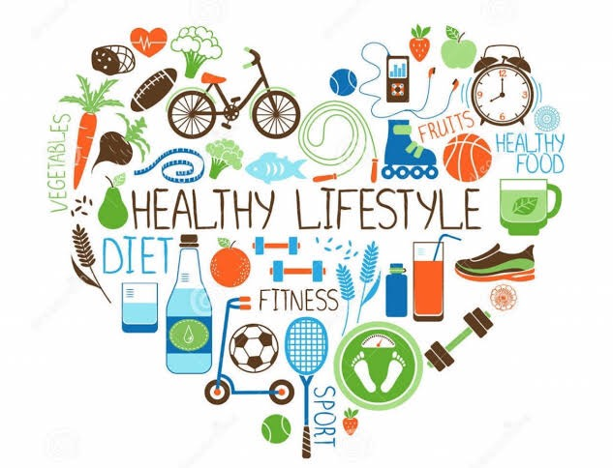
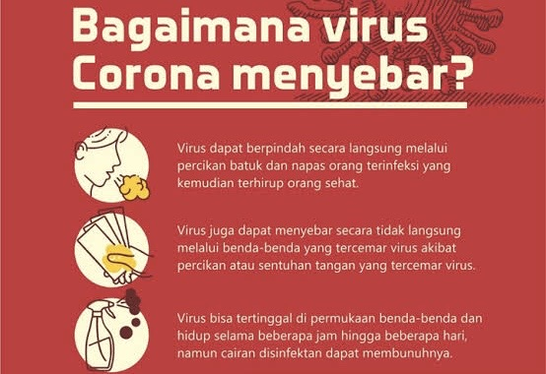
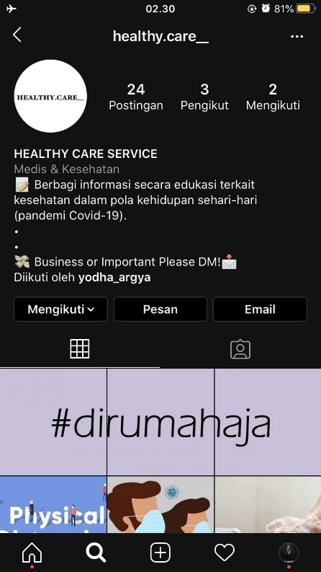

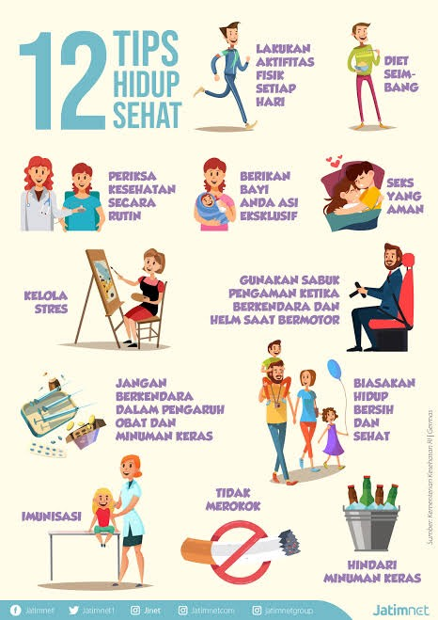
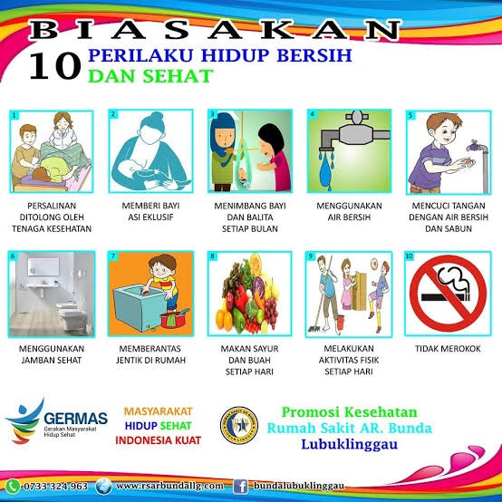
Konten yang dimuat di dalam INSTAGRAM

Slide 9
kESIMPULAN
Kebutuhan akan informasi yang akurat, tepat, dan terkini semakin dibutuhkan seiring dengan perkembangan teknologi informasi yang sangat pesat terutama di bidang kesehatan. Media sosial melalui internet memiliki potensi besar untuk melakukan promosi kesehatan dan intervensi kesehatan lainnya, dan lebih mudah untuk menyentuh sasaran pada setiap levelnya. Bukti empiris menunjukkan pemanfaatan media sosial efektif dalam melakukan upaya promosi kesehatan dengan tujuan meningkatkan pemahaman dan memberi dukungan kepada masyarakat untuk berperilaku sehat, namun tidak dapat dipungkiri, dibalik kesuksesan media tersebut terdapat beberapa kelemahan. Solusi terhadap kelemahan tersebut dengan meningkatkan peran profesional bidang kesehatan dalam mengelola promosi kesehatan berbasis media sosial, sehingga informasi lebih berkualitas. Profesional kesehatan dapat melakukan langkah-langkah berikut: mengidentifikasi audien, memilih konten yang tepat, memilih strategi yang dapat diadopsi dari bidang lain seperti bidang bisnis, memberikan informasi berbasis data yang akurat dan terkini, meningkatkan partisipasi audien dan penyedia layanan, melakukan monitoring dan evaluasi guna memastikan program promosi berhasil dan berkelanjutan secara online.
SARAN
Untuk meningkatkan efektivitas dan efisiensi dari penggunaan aplikasi pada ponsel sebagai layanan kesehatan, maka perlu adanya dukungan dari berbagai pihak termasuk tenaga medis dan ahli kesehatan. Tujuanya adlah untuk memberikan informasi yang akurat mengenai kesehatan, atau preferensi lainya yang mampu memberikan manfaat bagi masyarakat. Sehingga dapat terjadi kommunikasi dua arah antara pasien dan tenaga medis dan informan-informan pendukung yang ikut serta mengelola platform ini.

